Slide 1
А2
Урок 7

Slide 2
План занятия
Повторение материалов прошлого занятия.
Контрольная на тему «Транспорт».
Проверка упражнения на тему «Цифры».
Повторение темы «цифры». Упражнения с “handouts 7”
Диалоги: номера телефонов, приглашение.
Повторение темы «Родительный падеж».
Повторение «Винительный падеж и Предложный падеж».
Обсуждение рецептов. Текст про винегрет.
Чтение текста Хармса.

Slide 3
Сколько? Combien? Цифры. Chiffres.

Slide 4
Attention : l'accent tonique se déplace sur le "а" de ..надцать sauf pour 11 et 14.

Slide 5
Même composition pour les nombres supérieurs.

Slide 6
Сколько тебе лет? Quel âge as-tu?
Ско́лько тебе лет?Quel âge as-tu?
Ско́лько вам лет?Quel âge avez-vous?
Ско́лько ему́ лет?Quel âge a-t-il?
Ско́лько ей лет?Quel âge a-t-elle?
Мне два́дцать лет.J’ai 20 ans.
Ему́ оди́н год.Il a un an.
Ей два (три, четы́ре) го́да.Elle a deux (trois, quatre) ans.
Мне пять лет.J’ai 5 ans.
Тебе шесть лет.Tu as 6 ans.
Вам три́дцать оди́н год.Vous avez 31 ans.
Мне ско́ро три́дцать.Je vais bientôt avoir 30 ans.

Slide 7
traduction de ans (années) (cf syntaxe des numéraux)
1 (один) 21, 31,41,51,61,71,81,91,101 год
2, 3,4 22, 23,24,32,33,34,42,43,44,52,53,54,62,63,64…года
5, 6,7,8,9,10,11,12,13,14,15,16,17,18,19,20 лет
25à30, 35à40, 45à50, 55à60, 65à70, 75à80, 85à90, 95à100 лет

Slide 8
Datif des pronoms personels
Les pronoms personnels changent au datif:
я – мне ты – тебе́ он – ему́ / нему́* она – ей / ней* оно – ему́ / нему́* мы – нам вы – вам они – им / ним*

Slide 9
L'ACCUSATIF SINGULIER DES SUBSTANTIFS
La désinence de l'accusatif des féminins en -/a/ (1ère déclinaison) est :/-u/ notée -У ou -Ю.
La désinence de l'accusatif des masculins et neutres (2ème déclinaison) dépend du sous - genre (animé/inanimé): l'accusatif des inanimés est semblable à celle du nominatif l'accusatif des animés est semblable au génitif
La désinence de l'accusatif des féminins en signe mou (3ème déclinaison) est semblable à celle du nominatif.

Slide 11
LE PREPOSITIONNEL SINGULIER DES SUBSTANTIFS
La désinence du PREPOSITIONNEL des féminins en -/a/ (1ère déclinaison) est :/e/ notée -E .
La désinence du PREPOSITIONNEL des masculins et neutres (2ème déclinaison) est /e/ notée -E . (Certains masculins ont une désinence /u/ notée -У ou -Ю)
La désinence du PREPOSITIONNEL des féminins en signe mou (3ème déclinaison) est en -/i/ notée -И.

Slide 13
Le locatif masculin singulier en -у
Après les prépositions в et на, quelques masculins ont au prépositionnel la désinence -у (-ю), toujours accentuée :
на берегу, sur la rive , в лесу, dans la forêt, на краю (край), au bord , на полу, sur le sol, на льду (лёд), sur la glace; в саду, dans le jardin , на носу, sur le пег, в углу (угол), dans le coin во рту (рот), dans la bouche, в котором часу?, à quelle heure? в снегу, dans la neige , в этом году, cette année, в шкафу (шкаф), dans l'armoire, на лугу, dans le pré, на борту, à bord на мосту, sur le pont , на лбу (лоб), sur le front, на балу, au bal
NB.Ces mots gardent leur forme en -e après la préposition o:
в лесу, dans la forêt, о лесе : au sujet de la forêt

Slide 14
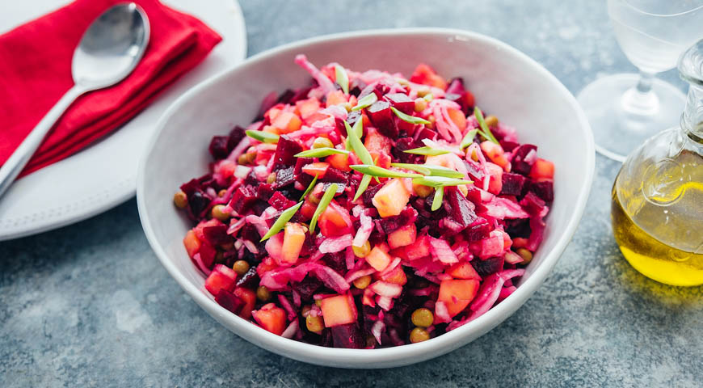
Винегрет

Slide 15
Резать - couper
Холодный - froid
Варёный – bouilli, cuit
Свёкла, свёклина - bettrave
Солёный - salé
Лук, луковица - oignon
Картошка, картофель, картофелина - pomme de terre

Slide 16
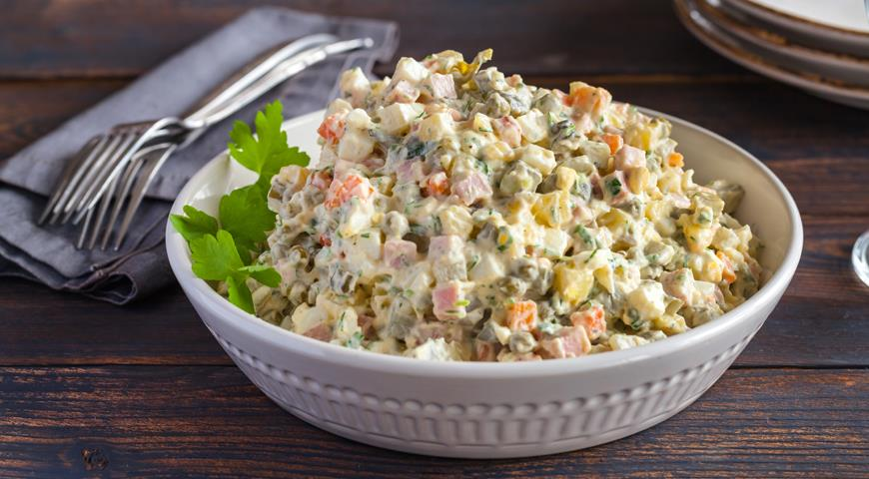
Оливье

Slide 18
1. Отварить (cuisiner) картофель, морковь и яйца.
2. Все нарезать (couper) мелкими (petit) кубиками (cubes).
3. Все перемешать (mélanger) и заправить (assaisonner) майонезом и сметаной (crème fraiche, fromage blanc).

Slide 19
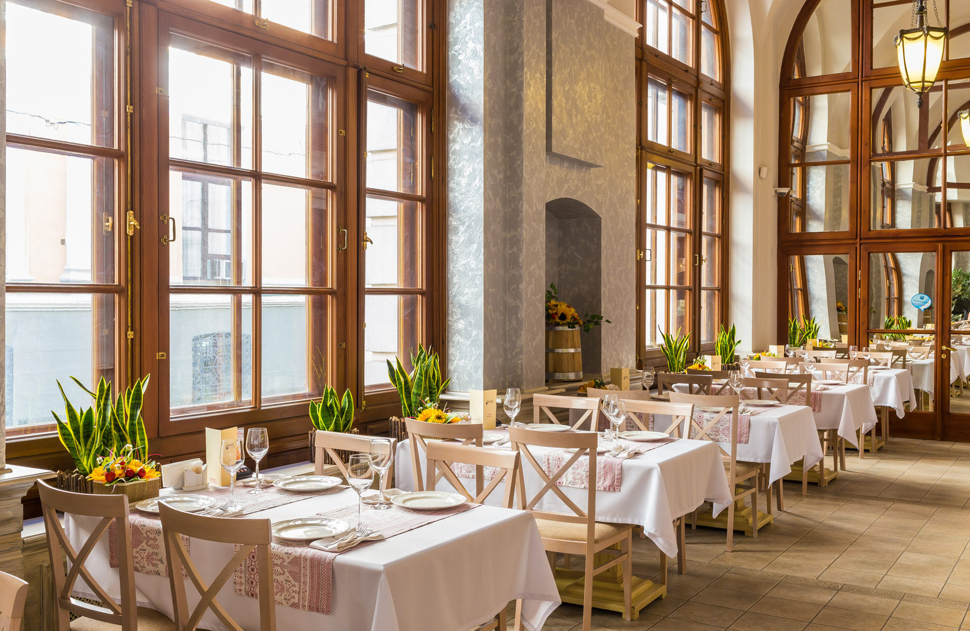
САРАТОВЪ

Slide 20
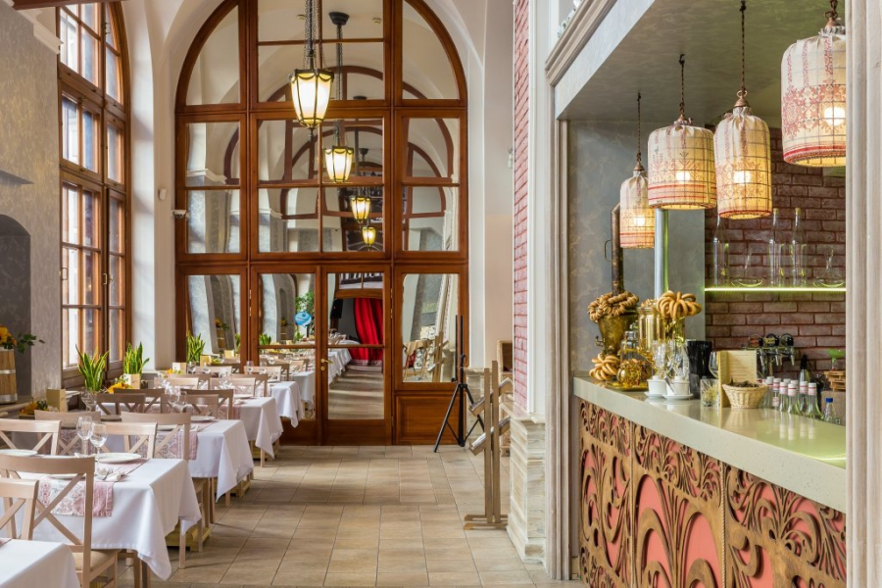

Slide 21
https://saratov-restoran.ru/#menu
Интерьер ресторана "Саратовъ" отражает самобытность и богатую историю города Саратов. Залы отделаны в стилях разных временных эпох, однако основной акцент сделан на купеческий Саратов, поэтому в декоре много традиционных русских элементов, среди которых самовары и матрешки.

Slide 22
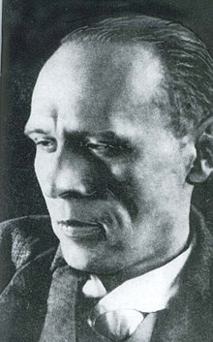
Daniil Harms

Slide 23
Daniil Harms (en russe : Даниил Хармс), né le 17 décembre 1905 (30 décembre 1905 dans le calendrier grégorien) à Saint-Pétersbourg et mort le 2 février 1942 à Léningrad, est un poète du début de l'ère soviétique considéré notamment comme un précurseur de l'absurde.

Slide 24
ССЫЛКИ
https://www.gastronom.ru/recipe/9891/salat-vinegret-s-kvashenoj-kapustoj
https://www.gastronom.ru/recipe/10803/salat-olive-klassicheskij-sovetskij
https://eda.ru/recepty/salaty/olive-po-sovetski-20471
https://fr.wikipedia.org/wiki/Daniil_Harms

